Slide 2
Открытие
То, что открыто, вновь установлено, найдено.
Сделать научное открытие
С.И.Ожегов. Толковый словарь русского языка.

Slide 3
Орфоэпическая минутка
Августовский, корыстный, красивее, сливовый, украинский.

Slide 4
Тайны княжества
Имя Прилагательное

Slide 5
Как образовались слова?
Лебединый←
Кожаный←
Глиняный←
Традиционный←
Клюквенный←
Каменный←
Осенний←
лебедь (-ИН-)
кожа (-АН-)
глина (-ЯН-)
традиция (-ОНН-)
клюква (-ЕНН-)
камень (-Н-)
осень (-Н-)
Что вы заметили в написании этих прилагательных?

Slide 6
Тема исследования
Н-НН в суффиксах прилагательных

Slide 7
Выяснить правила написания Н-НН в суффиксах прилагательных, образованных от имён существительных

Slide 8
Обратите внимание!
н
Лебединый←
Кожаный←
Глиняный←
Традиционный←
Клюквенный←
Каменный←
Осенний←
лебедь (-ИН-)
кожа (-АН-)
глина (-ЯН-)
традиция (-ОНН-)
клюква (-ЕНН-)
камень (-Н-)
осень (-Н-)
нн

Slide 9
Слова-исключения
ОЛОВЯННЫЙ
СТЕКЛЯННЫЙ
ДЕРЕВЯННЫЙ
ВЕТРЕНЫЙ
ЗАПОМНИ!

Slide 10
Физминутка

Slide 11
Работаем с учебником

Slide 12
н | нн
от существительных -ИН- осИНый -АН- кожАНый -ЯН- землЯНой Запомни! оловЯННый стеклЯННый деревЯННый | от существительных -ЕНН- обедЕННый -ОНН- авиациОННый Запомни! ветрЕНый НО : безветренный
 | от существительных с основой на Н+ -Н- лимоННый барабаННый

Slide 13
ЦВЕТНОЙ ДИКТАНТ
Внимание! Н НН
Ледя(н,нн)ая фигура
Были(н,нн)ый герой
Деревя(н,нн)ый дом
Ржа(н,нн)ой хлеб
Глиня(н,нн)ая чашка
Авиацио(н,нн)ый перелёт
Мужестве(н,нн)ый человек
Звери(н,нн)ый крик

Slide 14
Проверь себя
Нет ошибок – 5
1-2 ошибки – 4
3-4 ошибки – 3
5 и более ошибок - 2

Slide 15
Определи ,в каком облачке все слова пишутсся с НН
Дли(н,нн)ый
Земля(н,нн)ой
Стекля(н,нн)ый
Карма(н,нн)ый
Гуси(н,нн)ый
Ветре(н,нн)ый)
Сезо(н,нн)ый
Степе(н,н)ый
Оловя(н,нн)ый

Slide 16
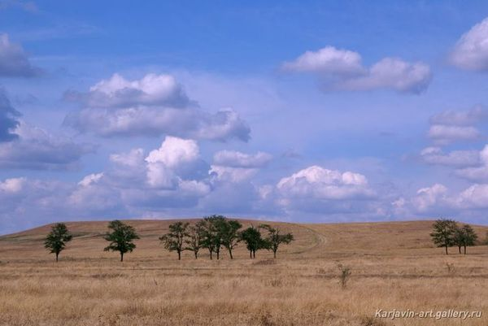
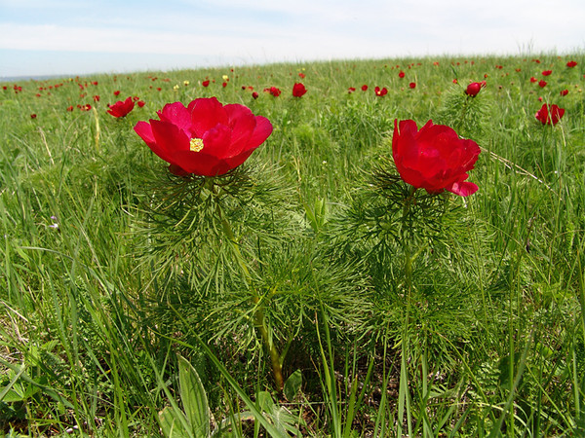
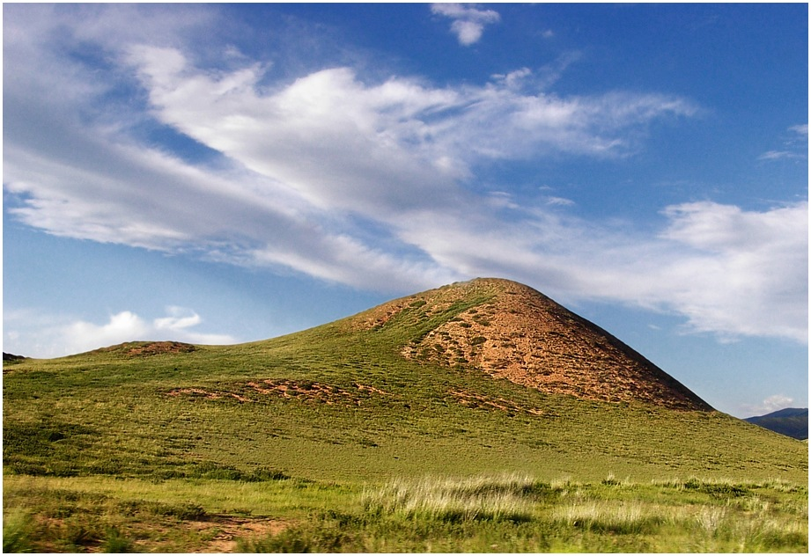
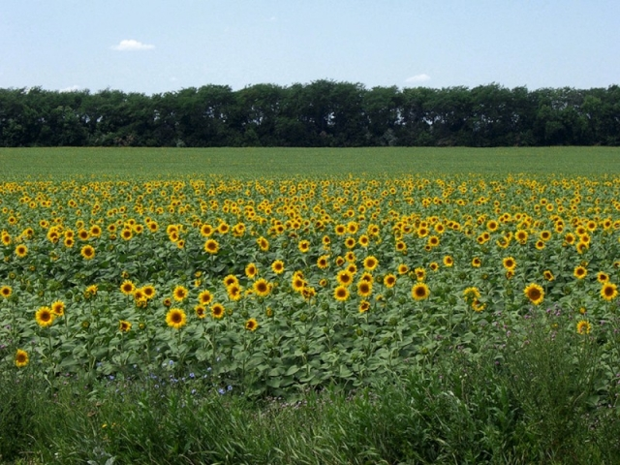

Slide 17
Будь внимателен: каждый шаг может привести тебя к открытию. Кумор Лешек

